Slide 1



Materia cautelare
I) I presupposti delle misure
Giovedì 21 marzo 2024, ore 18.00 – 20.00
Francesco Trapella
Modelli organizzativi e responsabilità d’impresa/B
Lezione 8

Slide 2

Presupposti
Gravi indizi di responsabilità dell’ente per un illecito amministrativo dipendente da reato
Pericolo di nuovi illeciti della stessa indole.
Fumus commissi delicti
Nozione non esplicitata dall’art. 45 d.lgs. 231/2001.
Riferimento all’art. 273 c.p.p.
Situazione mediana tra la semplice denuncia di un fatto e il suo completo accertamento verosimile responsabilità.
Il giudice valuta gli indizi secondo il proprio libero convincimento e in base alla regole di utilizzabilità eventualmente stabilite dal legislatore per le prove.
Periculum in mora
Nel c.p.p. 1.- pericolo di inquinamento probatorio; 2.- pericolo di fuga; 3.- pericolo di reiterazione del reato.
Nel d.lgs. 231/2001 – 1.- pericolo di reiterazione di illeciti della stessa indole.
Stessa indole (art. 101 c.p.) – a) illeciti che violano una stessa disposizione di legge; b) illeciti che, pur violando diverse disposizioni di legge, presentano caratteri fondamentali comuni per la natura dei fatti che li costituiscono o dei motivi che li hanno determinati.
Materia cautelare – I) I presupposti delle misure

Slide 3
Applicazione della misura
I principi (richiamati dall’art. 46 d.lgs. 231/2001 in rima con l’art. 275 c.p.p.):
Adeguatezza della misura rispetto alle esigenze cautelari
Proporzionalità della misura rispetto alla gravità del fatto e all’entità della pena che si ritiene sarà irrogata
Gradualità
Misure applicabili
Sono le stesse restrizioni che l’art. 9 d.lgs. 231/2001 prevede come sanzioni interdittive.
→ le restrizioni in elenco valgono o come sanzioni (al termine dell’accertamento processuale) o come misure cautelari (durante l’accertamento processuale e ricorrendo le esigenze indicate dall’art. 45 d.lgs. 231/2001)
Interdizione dall’esercizio dell’attività (NB. Misura applicabile SOLO quando le altre misure non siano sufficienti)
Sospensione/revoca di autorizzazioni/licenze
Esclusione di agevolazioni/finanziamenti/contributi
Divieto di contrattare con la P.A.
Divieto di pubblicizzare beni/servizi
→ Le misure non possono essere applicate congiuntamente (≠ procedimento penale per le persone fisiche)
Materia cautelare – I) I presupposti delle misure

Slide 4
Procedimento applicativo
Esecuzione della misura
(inizia con la notifica dell’ordinanza a cura del pubblico ministero)
Richiesta del pubblico ministero
Si basa su:
Elementi di indagine (il pubblico ministero li può scegliere tra quelli raccolti sino a quel momento: non c’è un obbligo di piena discovery);
Elementi a favore dell’ente, già raccolti dal pubblico ministero;
Memorie e deduzioni difensive eventualmente già depositate.
Udienza (art. 47, comma 2, d.lgs. 231/2001)
Contraddittorio anticipato (rispetto all’applicazione della misura) tra l’accusa (il pubblico ministero), il giudice e le difese (dell’ente e dell’indagato/imputato).
Ordinanza applicativa della misura
Provvedimento emesso dal giudice, che contiene la valutazione di tutti gli elementi portati dalle parti.
Materia cautelare – I) I presupposti delle misure

Slide 5
Il simultaneus processus in ambito cautelare
Stesso fatto, stesse esigenze cautelari
(es. due imprenditori nel campo della formazione vengono accusati di violazione delle regole sul diritto d’autore. Sono raggiunti dal provvedimento cautelare e lo stesso vale per l’ente, in quanto strumento per realizzare il proposito criminoso)
Stesso giudice (il giudice di fase) e stesso provvedimento (ordinanza)
Nel procedimento penale per le persone fisiche:
Immediata applicazione della misura cautelare agli indagati (cd. “atto a sorpresa”).
→ Proposta di modifica (correttivi Ministro Nordio)
Nel procedimento penale per le persone giuridiche:
Applicazione successiva all’udienza ex art. 47, comma 2, d.lgs. 231/2001
Materia cautelare – I) I presupposti delle misure

Slide 6
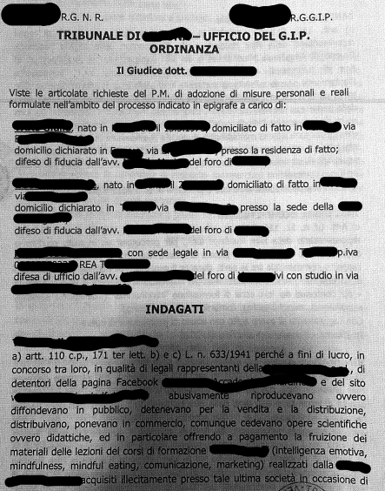
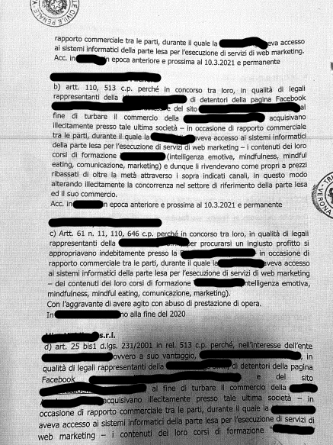
Un esempio di provvedimento cautelare
Un unico provvedimento per i due apicali (primi due indagati) e per l’ente (terzo indagato).
Elenco dei capi d’accusa (i capi A), B) e C) sono a carico dei due apicali; il capo D) è a carico dell’ente)
Materia cautelare – I) I presupposti delle misure

Slide 7
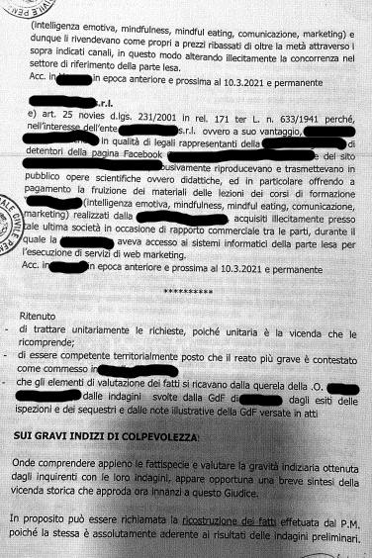
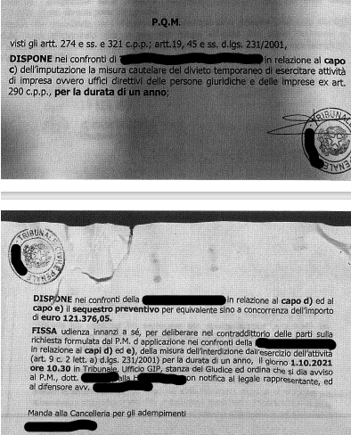
Un esempio di provvedimento cautelare
Anche il capo E) è a carico dell’ente.
Segue la valutazione dei presupposti cautelari (valutazione delle esigenze concrete ed attuali).
PQM (per questi motivi) – segue il dispositivo: è applicata la misura cautelare per le persone fisiche con decorrenza immediata; è fissata l’udienza per l’ente, al fine di discutere la richiesta cautelare.
Materia cautelare – I) I presupposti delle misure

